Slide 1
NCS능력단위평가 결과물제출
능력단위명 | UI 테스트
성 명 | 오현아
제출일자 | 2021-11-15
안양이젠아카데미컴퓨터학원

Slide 2
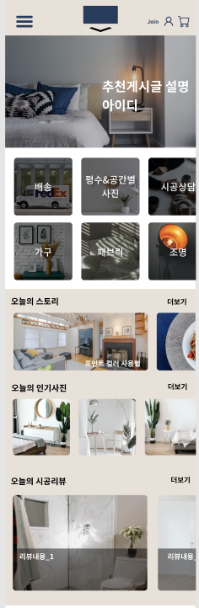
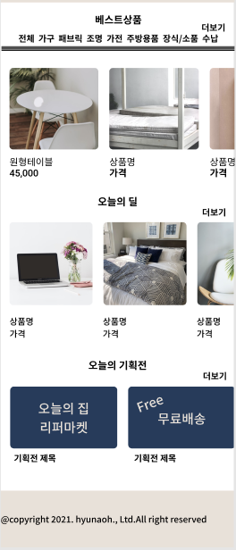
01. 반응형 웹 디자인 – 메인 페이지
(사이즈: 320px -모바일)

Slide 3
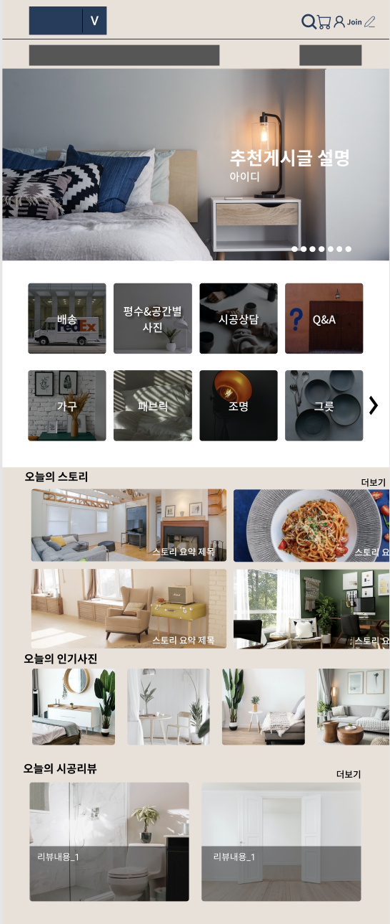
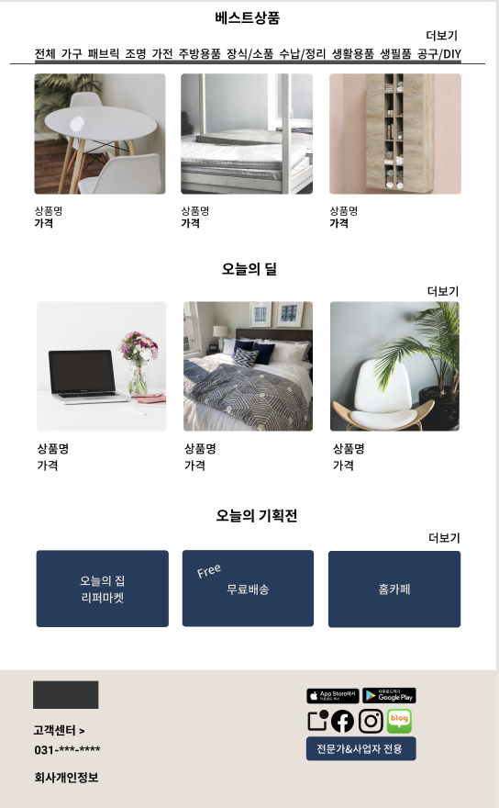
01. 반응형 웹 디자인 – 메인 페이지
(사이즈: 768px –tablet-v)

Slide 4
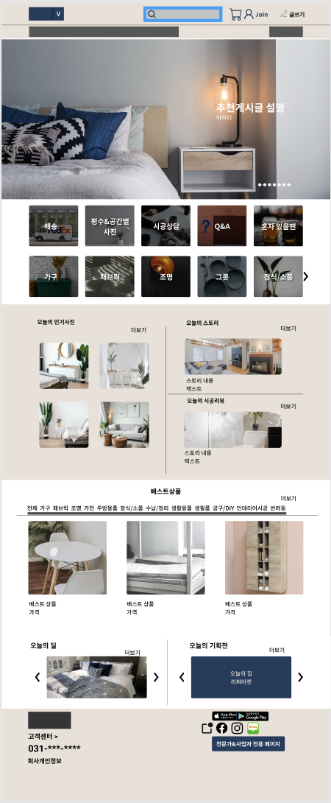
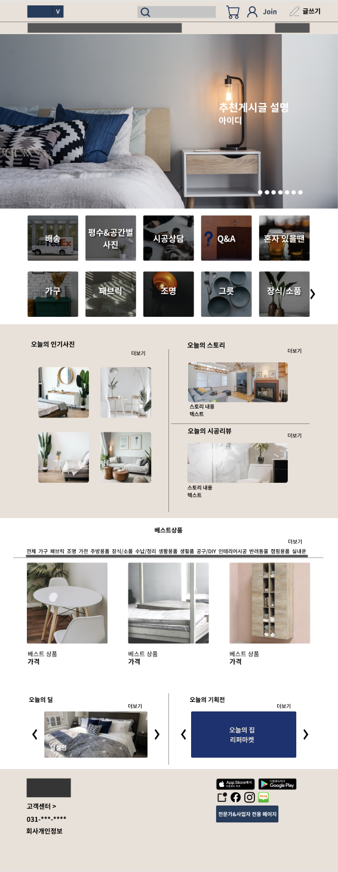
01. 반응형 웹 디자인 – 메인 페이지
(사이즈: 1280px –tablet-h)
(사이즈: 1440px –laptop)

Slide 5
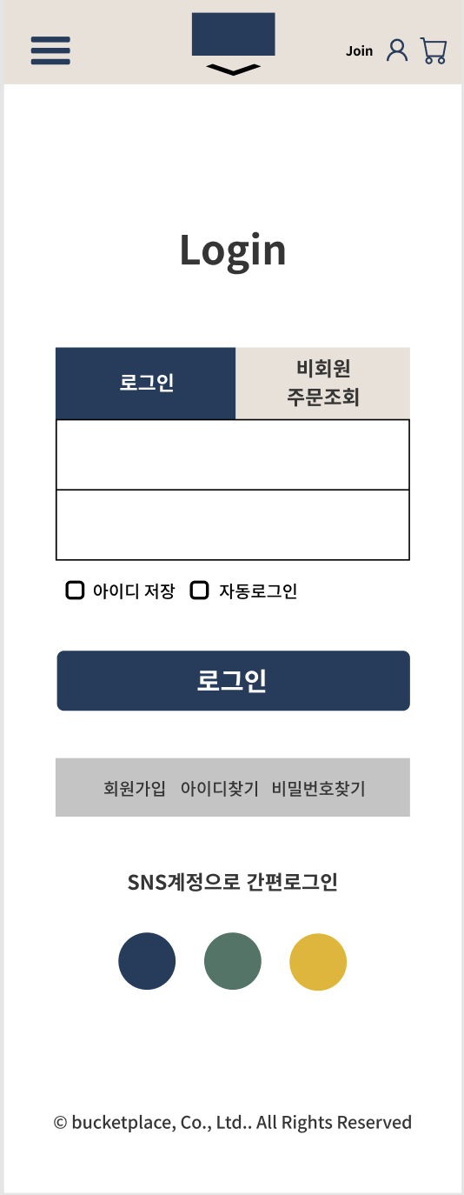
01. 반응형 웹 디자인 – 서브 페이지
(사이즈: 320px -모바일)
로그인 페이지

Slide 6
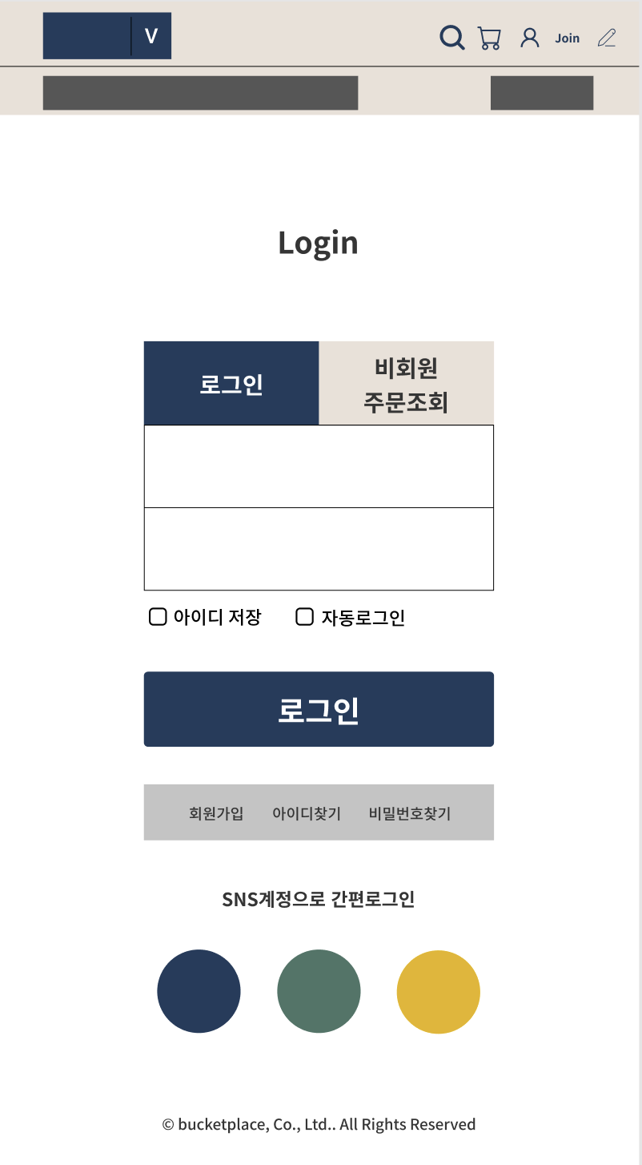
01. 반응형 웹 디자인 – 서브 페이지
(사이즈: 768px –tablet-v)
로그인 페이지

Slide 7
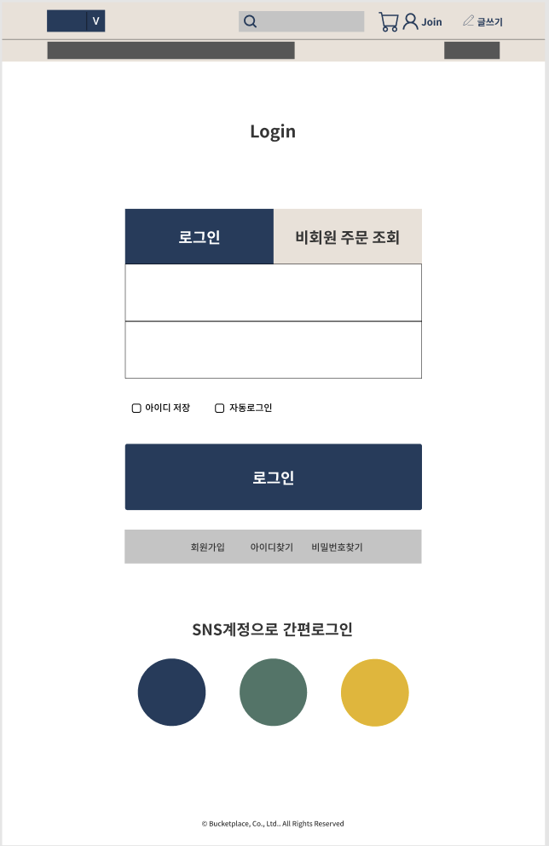
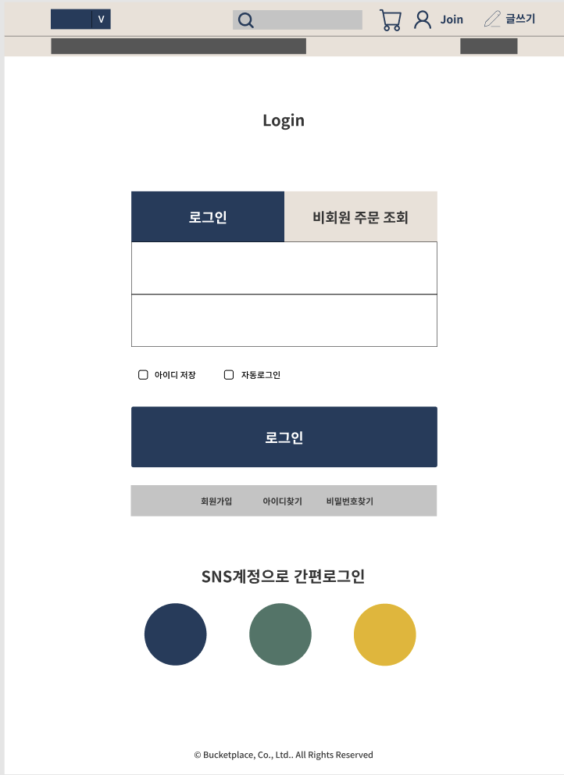
01. 반응형 웹 디자인 – 서브 페이지
(사이즈: 1280px –tablet-h)
(사이즈: 1440px –laptop)
로그인 페이지
로그인 페이지

Slide 8
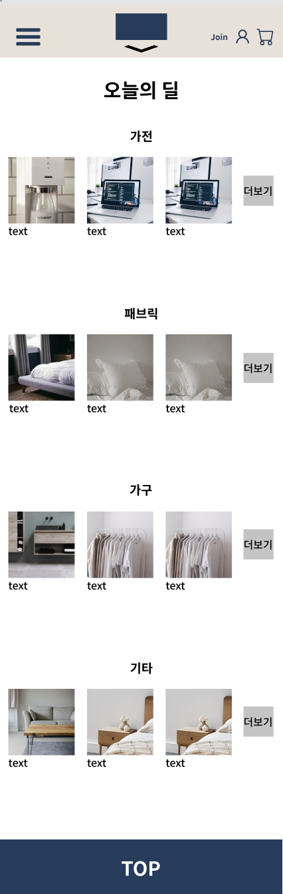
01. 반응형 웹 디자인 – 서브 페이지
(사이즈: 320px -모바일)
상품 페이지

Slide 9
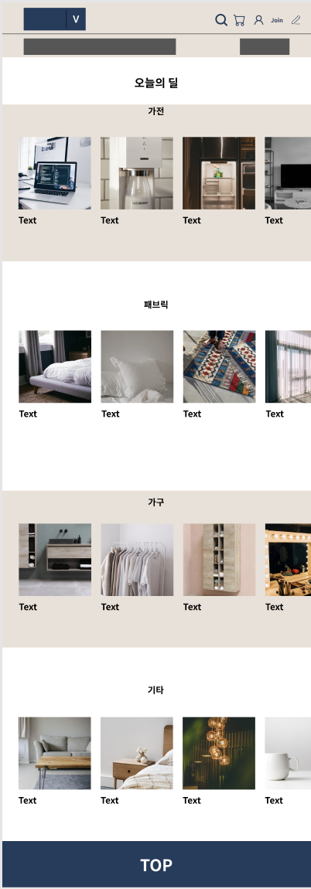
01. 반응형 웹 디자인 – 서브 페이지
(사이즈: 768px –tablet-v)
상품 페이지

Slide 10
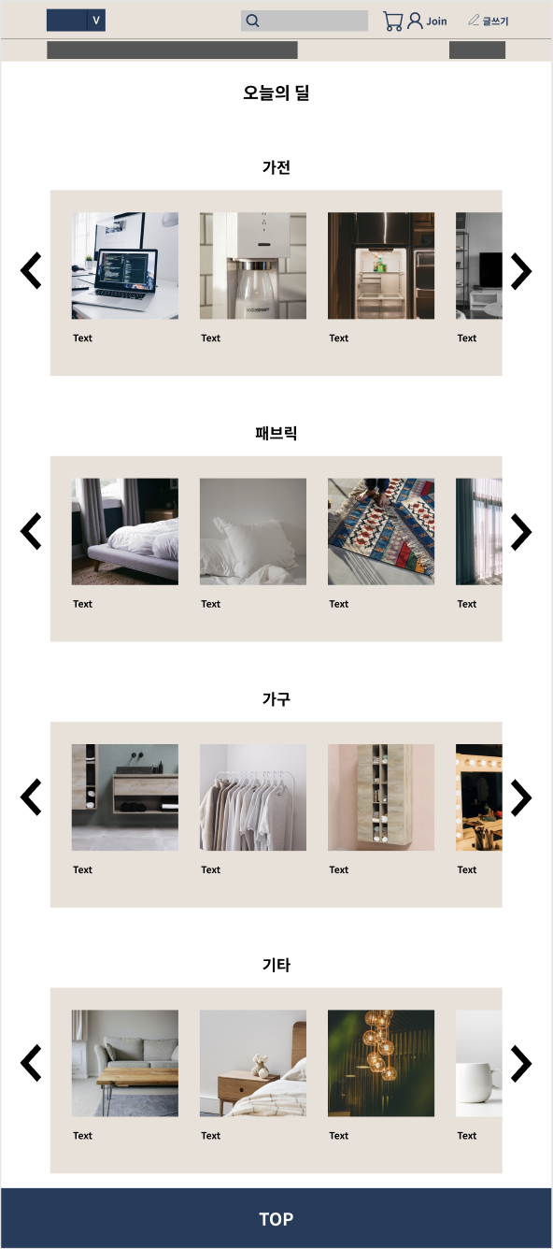
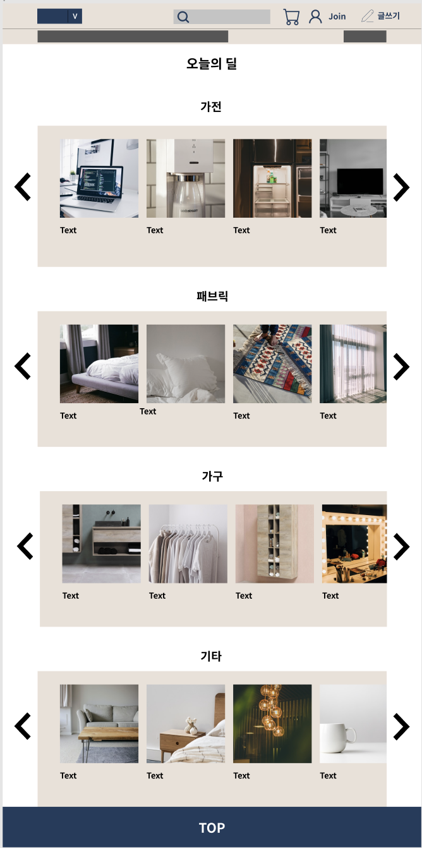
01. 반응형 웹 디자인 – 서브 페이지
(사이즈: 1280px –tablet-h)
(사이즈: 1440px –laptop)
상품 페이지
상품 페이지

Slide 11
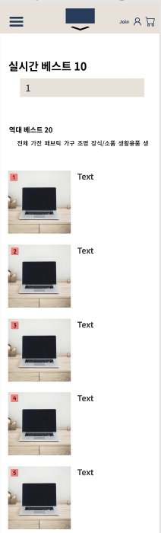
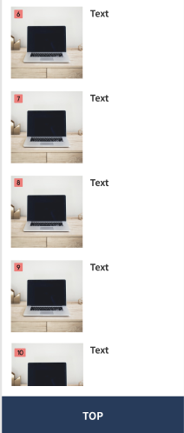
01. 반응형 웹 디자인 – 서브 페이지
(사이즈: 320px -모바일)
베스트 상품 페이지

Slide 12
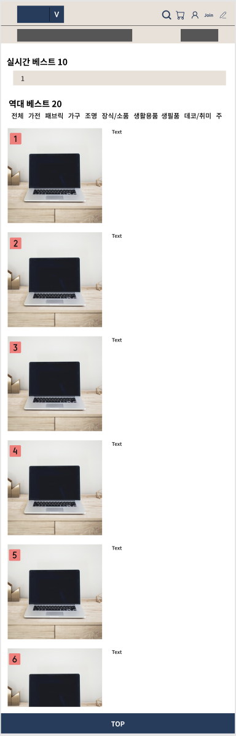
01. 반응형 웹 디자인 – 서브 페이지
(사이즈: 768px –tablet-v)
베스트 상품 페이지

Slide 13
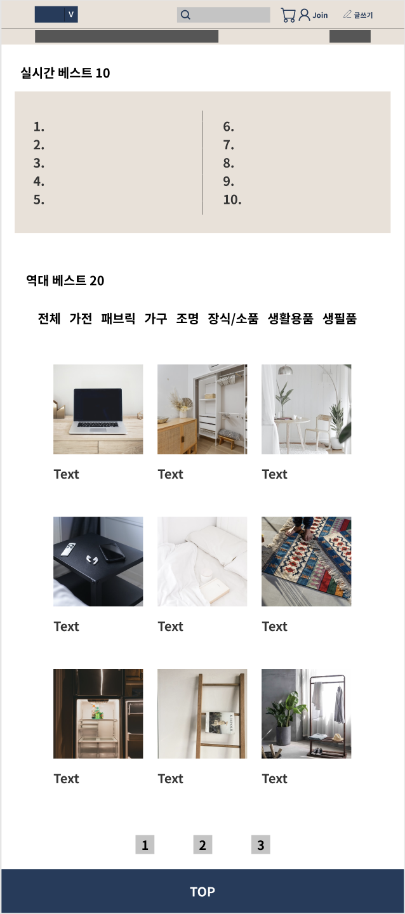
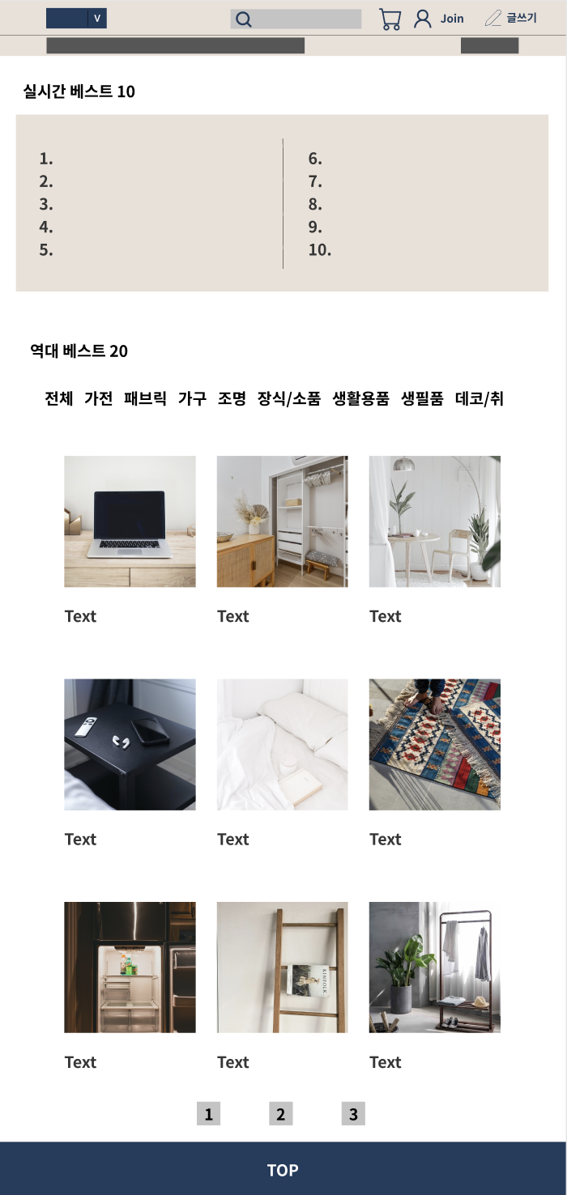
01. 반응형 웹 디자인 – 서브 페이지
(사이즈: 1280px –tablet-h)
(사이즈: 1440px –laptop)
베스트 상품 페이지
베스트 상품 페이지

